Slide 1

PixelCanvas.io
Place color pixels on an infinite canvas with other players online
Análise de site para a turma de 2021/2 Programação Web - Ceub
Alexandre Leschot Frederick

Slide 2
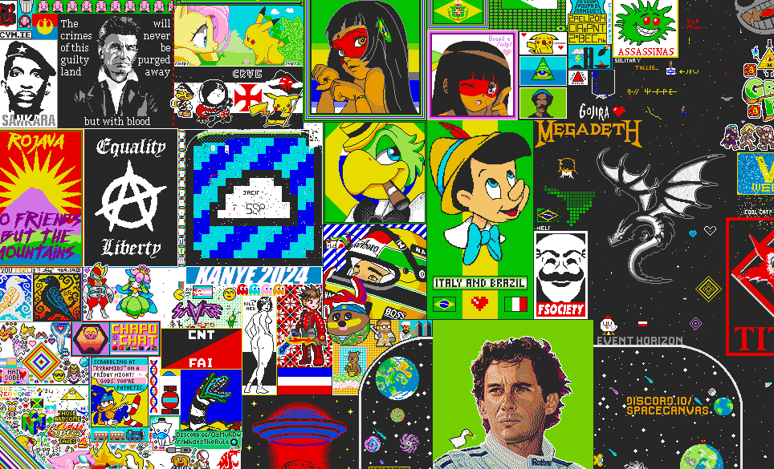
Pixelcanvas.io

Slide 3
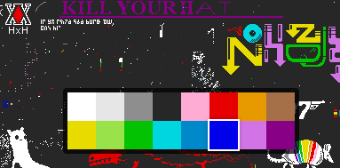

16 Cores que o usuário pode escolher e um canvas
público e extenso para inserir um pixel aonde quiser
Tanto a movimentação pelo canvas quanto a seleção
e inserção de uma nova cor podem ser feitas com o
mouse.
Ao pintar, um timer aparece com o tempo
de espera para o usuário poder pintar novamente
Esse tempo depende de quão longe do centro do canvas
(posição 0,0) o pixel inserido está, assim como quão velho é
o píxel anterior que o usuário substituiu.
Essas esperas chegam a ter vários minutos.

Slide 4


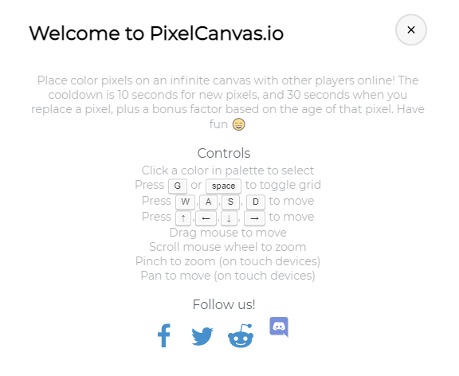
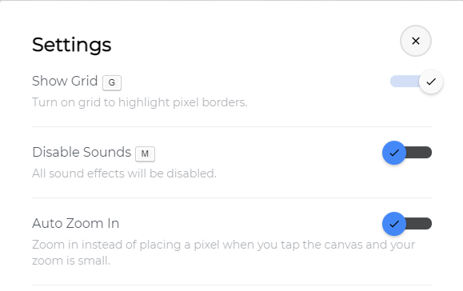
Adicionais
Contagem de players online
Visor de coordenada atual do cursor
Botão de download da imagem (apenas da tela)
Tela de instruções e link para a comunidade
Configurações básicas

Slide 5
Características superficiais
Site extremamente simples e intuitivo
Propósito principal é o entretenimento
Interação com outros usuários simultâneos
Seu público-alvo são apreciadores de pixel-art, ou curiosos
que queiram ver as criações do esforço conjunto da internet

Slide 6
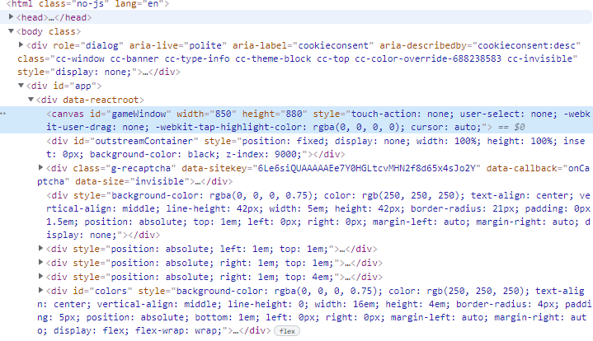
Arquitetura
Inspecionar elemento revela
algumas informações básicas
do site.
A aba elements curta
canvas inteiro é tratado como
apenas 1 elemento.
Todos os botões e visores são
separados, e a janela de
seleção de cores ocupa o
maior espaço dessa aba,
ditando a posição e estilo de
cada bloquinho de cor

Slide 7
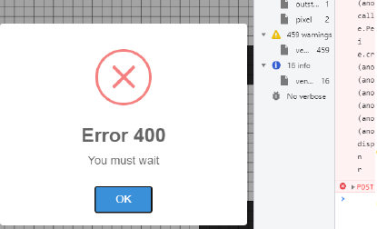
Servidor encontra-se na Europa Ocidental.
A aba de source revela uma quantidade extensiva de javascripts,
e que a limitação de timer é feita na parte do cliente e não do
servidor.
Ao tentar burlar a espera,
seja usando uma nova aba,
outro navegador, um proxy
ou até outro dispositivo
conectado na mesma rede,
uma mensagem de erro
400 - Bad Request aparece.

Slide 8
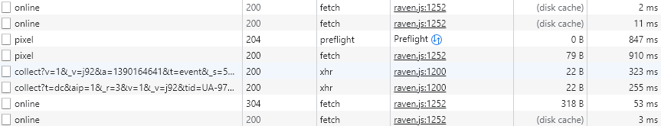
A aba de network mostra as interações entre o computador do
cliente e o servidor:
De 10 em 10 segundos é mandado um fetch request para
ver quantos usuários estão online.
Inserir um pixel causa 2 requests para pixelcanvas.io
em seguida, outros dois do tipo xhr para google analytics.

Slide 9
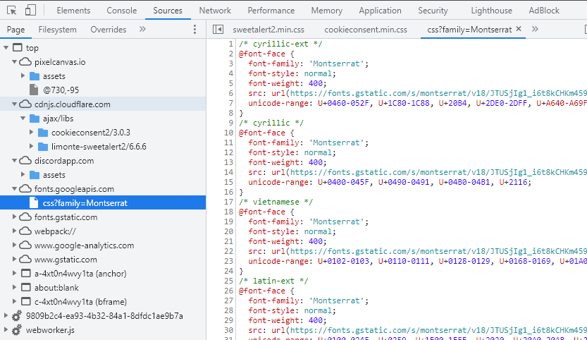
A aba de sources revela o uso de CDNjs
Serviço da cloudfare, um dos mais populares na internet
mas que tem pouco foco em segurança da página.

Slide 10
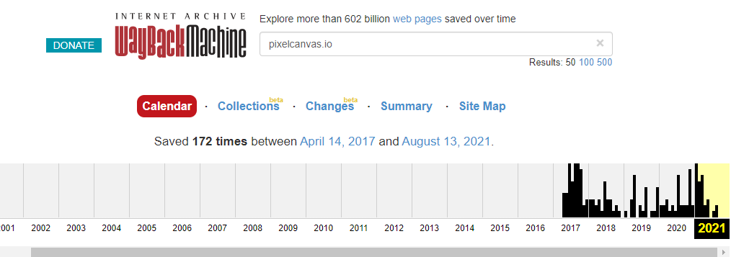
Extras
Site teve seu início em
abril de 2017, e não teve
quase nenhuma grande
mudança significativa em
seu design, apenas com
adições de funcionalidades
extras como os botões de
config e download.
Além de adicionar links para suas páginas de facebook e twitter
Ou para servidor discord e comunidade do reddit.
Há um vídeo no canal oficial do youtube deles de quando, em 2017, a comunidade brasileira
descobriu o pixelcanvas.
Brasil entrando no PixelCanvas

Slide 11

Minhas coordenadas
Utilizando meu número de RA 22001654, procurei as coordenadas no canvas
pixelcanvas.io/@2200,1654 e ela está no meio da comunidade francesa.
Demorei 1 dia pra fazer o sorriso e deixar meu nome, e os próximos 4 dias
tendo que batalhar com algum francês que fica apagando nome e deixando =[

